Slide 1


Gestão Inteligente de Manutenção
APRESENTAÇÃO COMERCIAL
Controle a operação, reduza discussões e entregue uma experiência mais profissional ao cliente.

Slide 2


01 / 11
O problema não é falta de esforço. É falta de visibilidade.
?
?
O que está aberto agora?
Quem está responsável?
Quando OS, WhatsApp, planilhas e fotos ficam separados, a empresa perde tempo para responder quatro perguntas simples.
?
?
O que foi realmente executado?
Quanto deve ser pago ou faturado?
IDEIA-CHAVE
O T-Maint organiza a operação para que a gestão
decida com o mesmo contexto do campo.

Slide 3
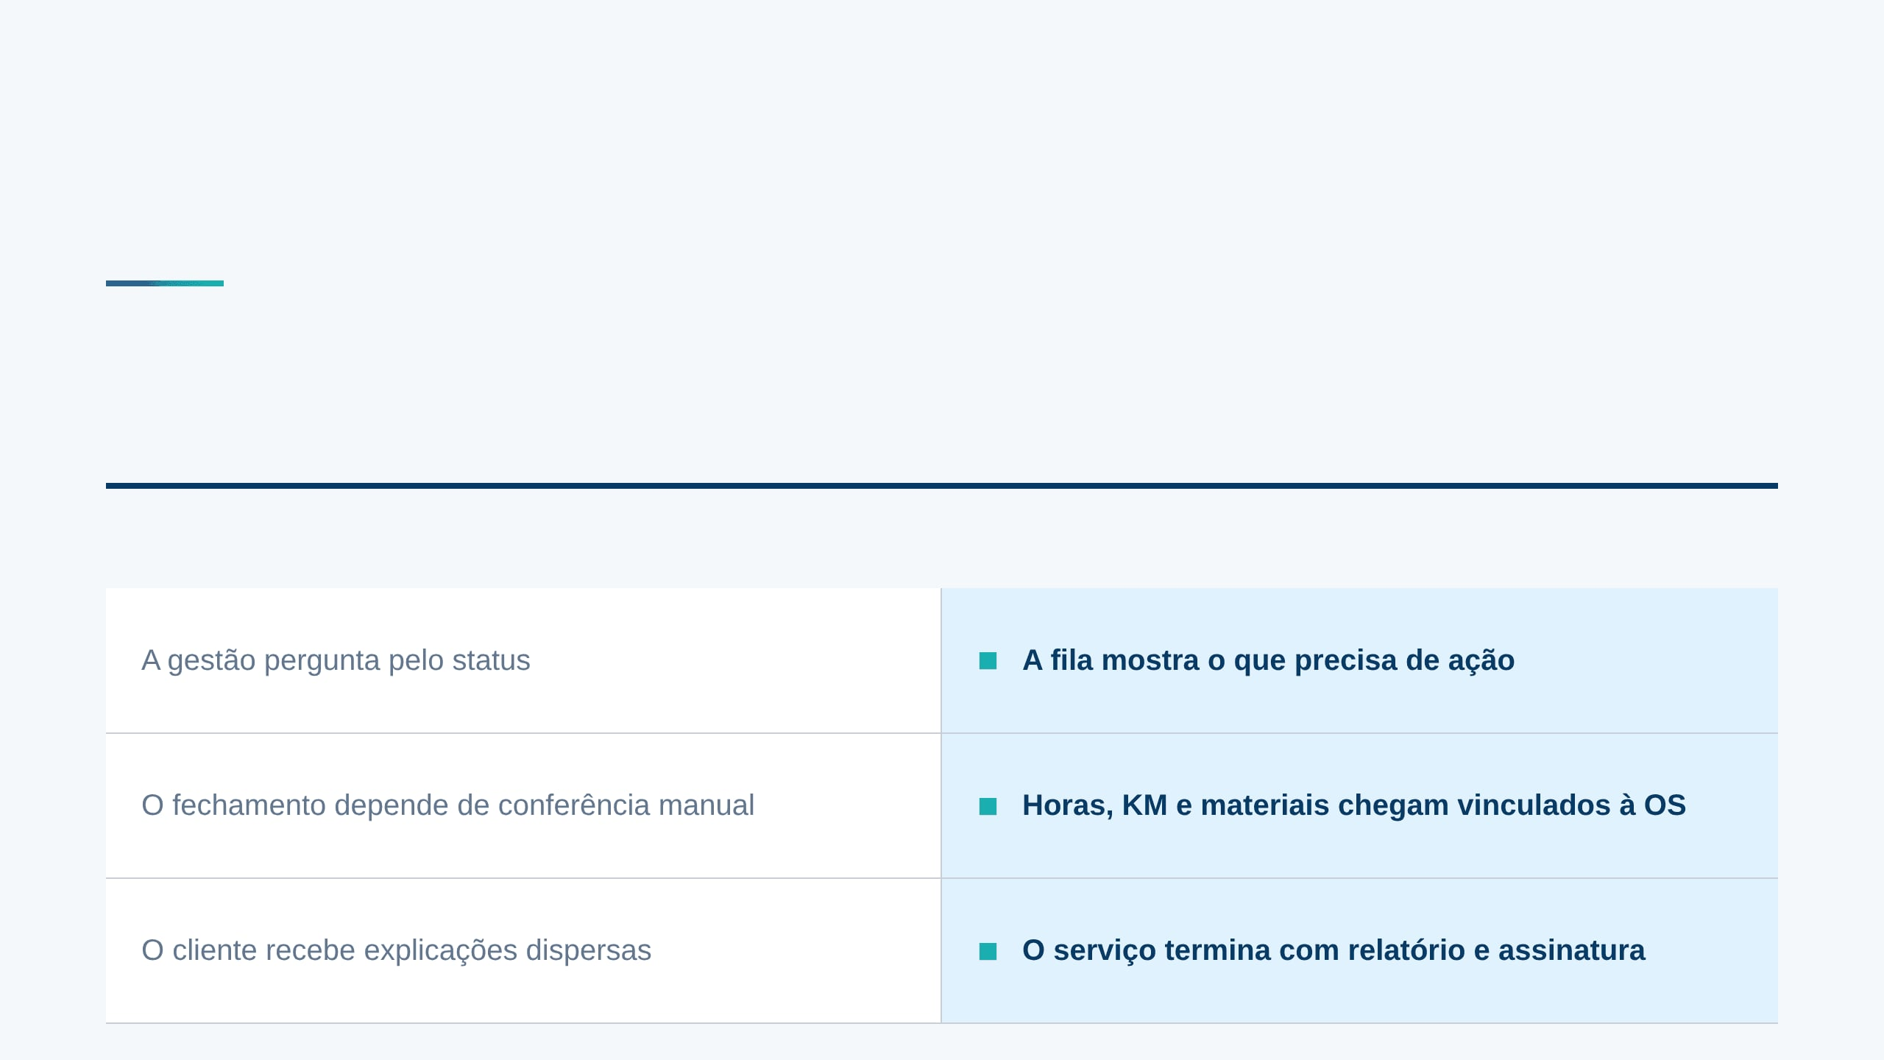
02 / 11
O que o cliente compra é previsibilidade.
O T-Maint não é apenas um cadastro de ordens de serviço. É uma camada de controle que transforma trabalho técnico em informação para decisão.
ANTES
COM T-MAINT

Slide 4


03 / 11
Uma jornada única, do chamado à cobrança.
A plataforma conecta as quatro decisões que mais impactam a margem e a experiência do cliente.
1
2
3
4
Priorizar
Executar
Validar
Comprovar
A administração vê urgência, idade e responsável de forma imediata.
O técnico registra horas, KM, fotos e peças diretamente no campo.
A gestão confirma o que foi feito com base em dados reais antes de fechar.
O cliente recebe um relatório profissional assinado como prova do serviço.
RESULTADO Menos lacunas entre operação, financeiro e atendimento.

Slide 5

04 / 11
A OS vira uma prova do serviço prestado.
Contexto
Problema relatado, solicitante, nível de prioridade e histórico da máquina.
Execução
Horas trabalhadas, quilometragem de deslocamento, apontamentos e materiais.
Cada atendimento reúne os elementos que normalmente ficam espalhados em mensagens, papéis e memórias individuais.
Evidência
Fotos do local e do equipamento capturadas no pré e pós-atendimento.
VALOR PERCEBIDO
O cliente entende o que aconteceu; a empresa
Aceite
consegue demonstrar o que entregou.
Relatório PDF gerado na hora com assinatura digital do cliente e do técnico.

Slide 6

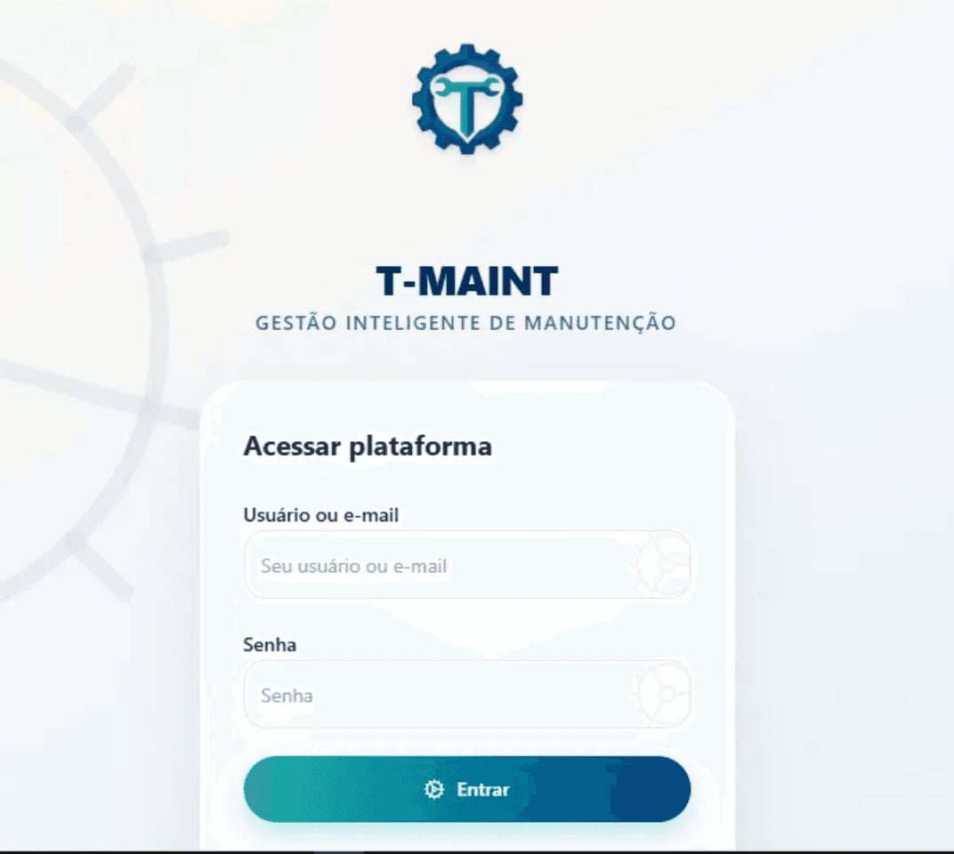
05 / 11
A equipe técnica trabalha com menos fricção.
Uma experiência responsiva leva o registro para o local do atendimento sem exigir uma instalação pesada.
■
O técnico acessa somente os atendimentos sob sua responsabilidade.
■
Horas, KM, fotos e peças são registrados no momento exato da execução.
■
A administração acompanha a evolução da fila sem interromper o campo.
MENSAGEM COMERCIAL
Mais tempo executando; menos tempo reconstruindo
informação depois.

Slide 7

06 / 11
A gestão age primeiro onde o atraso custa mais.
A fila única transforma prioridade em rotina de gestão — não em cobrança informal.
URGENTE
ALTA
NORMAL
BAIXA
Resposta imediata e alocação prioritária.
Acompanhamento próximo e execução rápida.
Execução planejada dentro do fluxo padrão.
Organização sem perder a visibilidade da demanda.
A leitura por status, idade e prioridade ajuda a proteger o SLA e evita que a OS mais antiga desapareça no meio da operação.

Slide 8

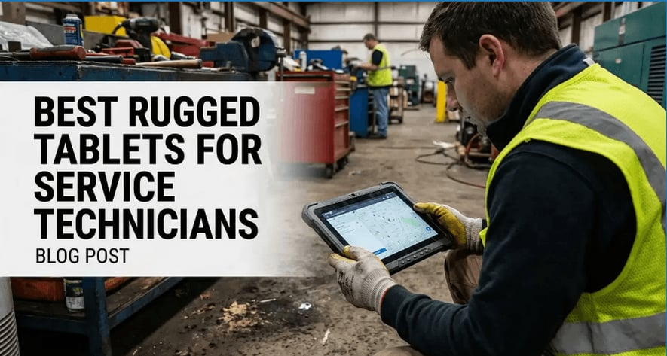
07 / 11
A margem começa no registro do campo.
O QUE É REGISTRADO
COMO VIRA CONTROLE
Horas normais e extras
Apuração por técnico e faturamento de contratado versus excedente.
KM e deslocamentos
Demonstrativo claro para reembolso da equipe e cobrança do cliente.
Horas, KM e peças entram no fechamento com origem, contexto e vínculo direto à OS.
Peças e insumos
Requisição vinculada e abatimento automático do estoque.
PROPOSTA DE VALOR
Trocar a conferência manual por um fechamento rastreável — e proteger
a margem sem criar mais planilhas.

Slide 9

08 / 11
Segurança que sustenta a confiança do cliente.
Isolamento multi-tenant
Cada empresa opera no próprio escopo de dados, garantindo que informações de clientes e serviços nunca se misturem.
Acesso por papel (RBAC)
A administração e o corpo técnico enxergam apenas o que precisam para executar suas funções, reduzindo riscos de vazamento interno.
A arquitetura combina isolamento de dados, perfis de acesso e proteção contínua das informações armazenadas.
Proteção técnica
Comunicação segura via HTTPS, dados confidenciais criptografados em repouso e rotina de backup diário automatizado.
NOTA TÉCNICA
Detalhes técnicos e políticas de segurança da informação devem ser
validados pela equipe de engenharia do T-Maint antes de qualquer uso
contratual ou auditoria externa.

Slide 10

09 / 11
Um sistema. Três ganhos que aparecem no negócio.
VELOCIDADE
MARGEM
CONFIANÇA
Menos tempo procurando status, fotos e apontamentos perdidos.
Horas, KM, peças e excedentes apurados com origem rastreável.
Relatório claro, histórico consolidado e assinatura digital.
GESTÃO E OPERAÇÃO
FINANCEIRO E DIREÇÃO
CLIENTE FINAL
O T-Maint organiza o trabalho para que o crescimento da empresa não dependa de mais planilhas e mais conferências manuais.

Slide 11

10 / 11
Comece pelo processo que mais gera retrabalho.
A implantação é uma evolução prática. Não exigimos que a empresa mude toda a operação no primeiro dia.
1
2
3
4
MAPEAR
OPERAR
FECHAR
EXPANDIR
Cadastrar clientes, contratos, técnicos, tipos de OS e matriz de prioridades.
Colocar a fila administrativa e os registros de campo em um único fluxo.
Validar horas, KM, peças e relatórios diretamente com a gestão.
Usar o histórico consolidado para melhorar SLA, margem e relacionamento.
PRÓXIMO PASSO
Escolher uma operação-piloto e medir o ganho de visibilidade no primeiro ciclo de fechamento.

Slide 12


+ Controle para a operação
+ Clareza para o financeiro
+ Confiança para o cliente
EQUIPE T-MAINT
Documentação-base: versão 2.4

